Slide 1

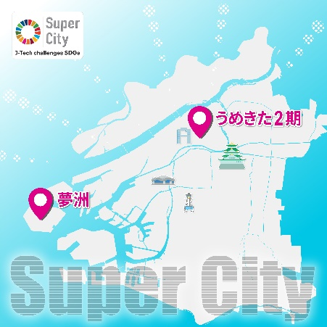

グリーンフィールドで展開する
まちづくりを核とした
スーパーシティの実現

Slide 2

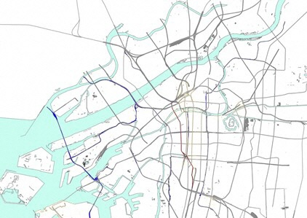
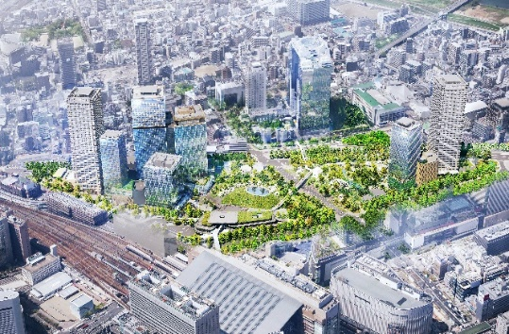
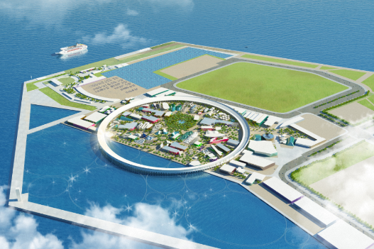
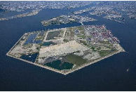
大阪府市におけるスーパーシティ（概要）
■大阪府市のめざすスーパーシティ
・人口減少・超高齢社会の到来を見すえ、住民の生活の質（QoL）の向上や都市機能の強化を
図るうえで「スマートシティ」の実現は不可欠
・「大阪モデル」のスマートシティの確立を促進するため、スーパーシティ構想を実現
・対象地域はグリーンフィールドである「うめきた２期地区」「夢洲地区」
両地区の取り組みを発展させ、
大阪市域・府域、全国へ大阪モデルのスマートシティを展開
市域・府域
全国へ展開
2024年
2025年
実験
万博後
実現
発展
発信
夢洲
まちづくり
うめきた2期地区
で試み
大阪・関西
万博
希望の杜 Osaka “MIDORI”LIFE
2070の創造
DESIGNING FUTURE SOCIETY FOR OUR LIVES
いのち輝く未来社会のデザイン
“People’s Living Lab”
未来社会の実験場
SMART RESORT CITY
夢と創造に出会える未来都市
うめきた
夢洲
うめきた2期
2025年日本国際博覧会（大阪・関西万博）
夢洲
提供：うめきた2期地区開発事業者
提供：２０２５年日本国際博覧会協会
夢洲地区航空写真（撮影時期：令和2年8月）
2

Slide 3
スーパーシティにおける地域の状況とコンセプト【住民のQoLの向上】
地域の状況
大阪は、平均寿命・健康寿命ともに全国平均より低く、このまま放置すれば、今後増大する中高年齢者の生活の質(QoL)を阻害するおそれがある。
移動手段が限られる高齢者等が増加する一方で、利用者数の減少や運転手不足などから、持続可能で、安心・安全な公共交通が求められる。
健康福祉
交通・移動
南海トラフ巨大地震等への備えに向けた自助・共助意識の向上や、地域の見守り力の向上など、適時・適切な情報収集・情報発信が求められる。
コロナの感染拡大防止に向けた、世界的な人・モノの移動制限によるインバウンドの消失
不要不急の外出自粛や各店舗への営業自粛の要請等により、消費の大きな落ち込みが見られるなど、大阪経済への多大なダメージ。
防災
観光集客
脱炭素社会の実現に向けて、ICT技術を使ったエネルギーの効率化や再生可能エネルギーの活用等の取り組み推進が求められる。
環境
これらの地域の状況に対応
市民・府民のQOLの向上

Slide 4
うめきた2期での取り組み
うめきた２期の特徴
うめきた2期の役割
○JR大阪駅をはじめとする7駅13路線が接続し、1日約250万人が行き交う西日本最大の鉄道ターミナル駅前（新駅、新線）
先行開発区域（グランフロント大阪）
年間利用者数 約５,０００万人
○都市空間と一体となった「みどり※」
（全体約8haの「みどり」。うち防災公園4.5ha）
○「みどり」での活動や公共空間で展開される体験や実証実験を通じたイノベーションの創出［みどりとイノベーションの融合拠点］（中核機能、ｽﾃｯﾌﾟ広場）
※単にまちの中に公園や緑地を確保することにとどまらず、未来に向けた都市や人間と自然、環境との新しい関係性を構築し、比類なき魅力を備え、都市の文化となる新しいまちづくりの概念
「うめきた2期区域まちづくりの方針」より
（都市再生緊急整備地域協議会大阪駅周辺地域部会において策定）
○府民・市民QOLの向上
安全安心、使いやすさ、分かりやすさ、災害レジリエンス
○イノベーションの創出による大阪・関西の発展牽引、国の成長に寄与
×
スーパーシティによって促進される課題解決
○「みどり」の新しい価値の発信・波及
様々な使い方を通じて、「みどり＝健康」という新たな
まちの価値を創造・発信・波及
○ニューノーマル・ポストコロナに対応した４thプレイス※としての新たな公園のあり方
※1st:家、2nd:オフィス、3rd:カフェ等の休息スペースに続く第4の場
うめきた2期の目指す姿
“Parkness” Challenge
うめきたの“MIDORI”を舞台に、
「健康をテーマとした新たな都市公園」を中心とするまちづくりを実現。
コンセプトは「Park-ness※の発信」
※：うめきたにおける「Park-ness」とは…
公園が本来持つリラクゼーション効果を活かして
身体的健康を実現する「fit-ness」
精神的健康を実現する「mindful-ness」
五感を刺激し感性を磨くことで社会的健康を向上させる「well-ness」
更に、うめきたの立地を活かした「busi-ness」とをかけ合わせた、公園×健康×スマートIoTの新たな概念

Slide 5
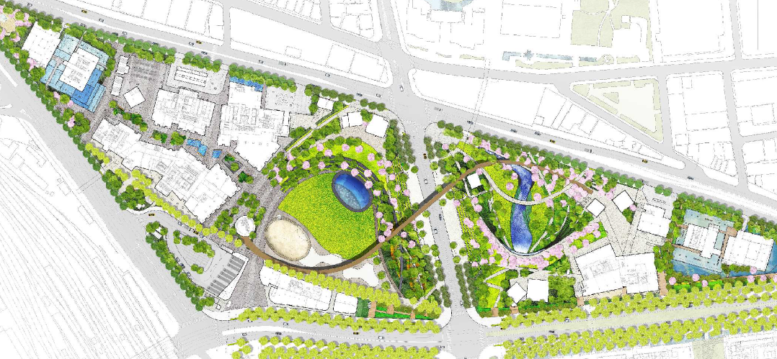
“Parkness” Challenge
うめきた2期での取り組み
日本の都市公園を牽引するトライアルパークとしてのMIDORIのリビングラボ（実証実験空間）を実現
市民・来訪者のQOL・健康長寿のHUBとなるMIDORIにおいて、運動やビジネスなどの日常、感性を高める非日常体験などを通して、健康増進をテーマに、都市公園のポテンシャルを見える化
A “健康のシェア”
○健康データの取得・管理
○ウェルビーイング活動（運動、食事など）の提供、レコメンドサービス等
●ＡＲを用いたヨガ・体操コーチング
●最先端のセンシング技術を用いたリラクゼーションサービス など
B “育てる体験”
○水と緑の中での多様なアクティビティを通じ、公園コミュニティを育成
○植物データの共有により来園者がMY TREEを設定し、公園内の植物の擬似的な育成体験を提供
●園内のバイオフィリックな個室に泊まる・楽しむ など
健康計測ステーション
スポーツ
キューブ
みどりと食を通じて多様な価値を提供するレストラン
○日常
●非日常
イノベーション施設を核として、
「みどり」と
「イノベ―ション」の融合拠点を実現
都市型スパ
うめきたの森
エデュテインメントキューブ
アクセス
ランタン
リフレクション広場
みんなのキューブ
大屋根スペース
新駅
脳計測ステーション
ネクスト
イノベーション
ミュージアム
D “つなぐ”
○日、月単位で園内に設置される様々な形態のコワーキングスペース
○新技術や新製品の開発・実証実験等の企業活動の促進・可視化
○周辺駅と公園間、公園内の自動運転・都市内モビリティの利用
○ドローンや自動走行ロボット等による公園内・建物内への配送、警備
●防災、防犯・安全に資するスマートポール（災害時の充電機能付）の配備
●自然エネルギー等を地区全体で有効活用 など
C “感性のシェア”
○データ共有により、緑・景観の美しさ、池の水面、滝の流れ・音、夕日映え、近景・遠景・バードアイ（ドローン・気球）を世界に配信
○老若男女を問わず感性が高まる落ち着いた空間（屋内外）の提供
●世界（姉妹都市など）の公園を映像でシェア
●世界規模のスポーツイベント等の開催・体験 など
5
※A～D記載の内容は想定しているサービスのイメージであり決定しているものではありません

Slide 6
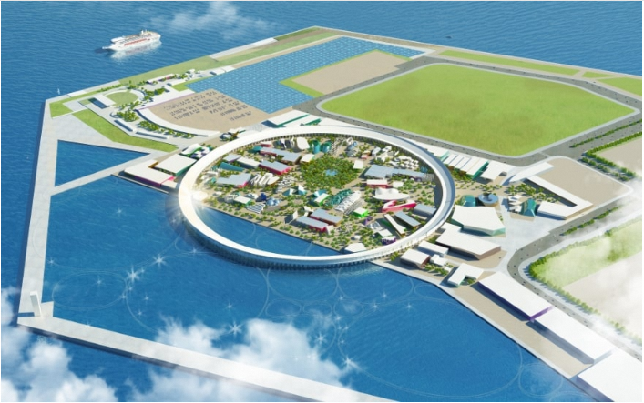
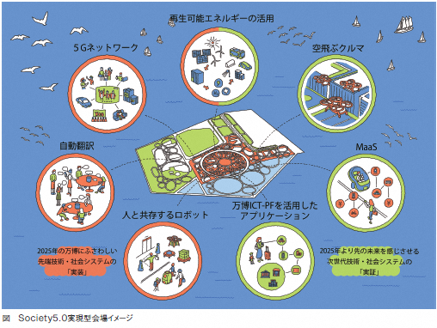
“People’s Living Lab” 未来社会の実験場
万博での取り組み
(1) 開催概要
※２０２５年日本国際博覧会基本計画より抜粋
◆ 名称 ： 2025年日本国際博覧会（略称「大阪・関西万博」）
◆ テ－マ ： いのち輝く未来社会のデザイン
◆ サブテ－マ ： Saving Lives（いのちを救う）
Empowering Lives（いのちに力を与える）
Connecting Lives（いのちをつなぐ）
◆ コンセプト ： People’s Living Lab（未来社会の実験場）
◆ 会場 ： 夢洲【ゆめしま】（大阪市此花区）
◆ 開催期間 ： 2025年4月13日（日）～10月13日（月）184日間
◆ 想定来場者数： 約2,820万人
(2) 未来社会のショーケース
提供：２０２５年日本国際博覧会協会
◆ 万博会場を未来社会のショーケースに見立て、先端的な技術やシステムを取り入れることで、未来社会の一端を実現することをめざす。
◆ 『People’s Living Lab （未来社会の実験場）』という、大阪・関西万博のコンセプトに基づき、多彩な企業や大学、公的機関等との共創を通じて、「Society5.0実現型会場」を創造し、来場者に驚きと未来への展望を与える。
＜検討中の事業例＞
※以下の事業で阻害要因となる規制については
積極的に規制緩和を進める。
・チケッティング、MaaS（マース）、自動運転
・来場者等の認証方法、セキュリティ、バックアップ等を確保するためのオペレーティングシステムの導入・活用
・カーボンニュートラル、エネルギーを最適化する技術
・水素エネルギー技術の導入
・モビリティ、チケット購入等を組み合わせた検索・予約・決済
・会場内の情報、周辺の観光情報等を、AIを活用し最適化し提供する
アプリの構築
・空飛ぶクルマ
・高速・大容量、低遅延、多数同時接続の5G等ネットワークの整備
・清掃、ごみ運搬、物流、モビリティ等の分野におけるロボットの導入
・自動翻訳技術等の導入
・ＡＲ（拡張現実）、ＶＲ（仮想現実）、アバター等のバーチャル技術の活用
6
提供：２０２５年日本国際博覧会協会

Slide 7
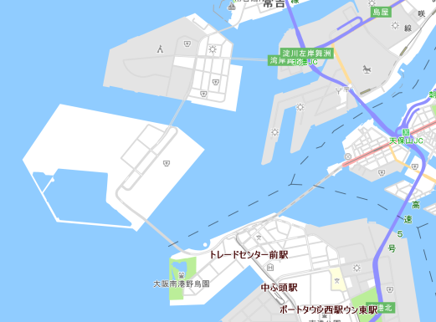
“夢洲建設プラットフォーム”
夢洲での取り組み
夢洲では2025年大阪・関西万博の開催に向け、会場整備やインフラ整備等の建設工事を円滑に行うため、工事車両の渋滞対策や作業員の円滑な移動などに取り組む必要がある
グリーンフィールドである夢洲を実証の場に、最先端技術の活用による、建設工事の安全かつ円滑な実施を通して、QoLを高める技術の創出を推進し、万博及び将来の夢洲のまちづくりに活かしていく
夢洲建設プラットフォームの構築
工事現場内外の移動の円滑化
・ICT技術による一元的な工事車両の運用管理
・ICT技術による島外からの作業員用ｼｬﾄﾙﾊﾞｽ運行管理
・AIを活用した現場内外の移動用ｵﾝﾃﾞﾏﾝﾄﾞﾊﾞｽ運行管理
此花大橋
工事現場への入退場等の円滑化
・顔認証システムの導入による作業員の入退場管理
・作業現場のキャッシュレス化
夢舞大橋
1期開発
資材運搬・工事の円滑化
夢洲
・ドローンによる資材運搬（夜間自動運転）
・人とモノの同時搬送（貨客混載）
・ドローンの遠隔操作による現場管理
万博会場
咲洲トンネル
夢咲トンネル
作業員の健康管理の円滑化
・ﾊﾞｲﾀﾙﾃﾞｰﾀ計測による健康一元管理（熱中症予防等）
・専属産業医の遠隔化、薬局外からの服薬指導
※各項目の取り組み内容は例示
建設工事で実現した技術やサービスを万博や夢洲まちづくりでも発展的に活用

Slide 8
データ連携基盤
大阪府・大阪市が考えるデータ連携基盤間ネットワーク(ODEAN^{※1}) イメージ
※1 ODEAN… Osaka Data Exchange Alliance Network
※2 API… Application Programming Interface
API^{※2}
OSA43
(大阪府構築)
API
オープンデータ
●●分野
データ連携基盤
▲▲分野
データ連携基盤
API
API
API
構築に向けて実証、実装等の
具体的な検討が進んでいる基盤
うめきた
データ連携基盤
万博・夢洲
データ連携基盤
API
おおさかデータ連携ネットワーク(ODEAN)
API
API相互接続、関係者調整
API
データ分析、シミュレーション
住民向けアプリ
本イメージは、あくまで現時点での仮の想定であり、運用体制、
連携方法等、大阪におけるデータ連携基盤のありかたについては、
令和3年度の検討事項

Slide 9
推進体制
設置主体（事務局） ：大阪府・大阪市
設置目的：大阪におけるスーパーシティの実現に向けた意見交換の場
(例)規制・制度改革、提供する先端的サービス案の内容等
設置予定日：区域指定後速やかに
(仮称)大阪府市スーパーシティ協議会
※事務局：大阪府・大阪市
大 阪 府
大 阪 市
スーパーシティ アーキテクト
経済団体
関西経済連合会
関西経済同友会
（公社）2025年日本国際博覧会協会
大阪商工会議所
民 間 事 業 者 等
※事業の進捗に応じて追加
部 会
必要に応じ、部会を設置
部会には外部有識者等を招へいし、提言や意見を求めることができる
9
(注)データ連携基盤の運用管理体制については、別途、令和３年度検討予定

Slide 10
スーパーシティ及びうめきた2期地区、夢洲における全体スケジュール(想定)
年度 | 2020年 (R2) | 2021年 (R3) | 2022年 (R4) | 2023年 (R5) | 2024年 (R6) | 2025年 (R7) | 万博後
スーパー シティ
うめきた 2期
夢洲
公募
区域指定
基本構想作成
規制緩和実現
サービスの検討
サービス事業者との実証・実装に向けた調整
サービスの実証・実装
先行まちびらき
▼
▼
基本設計・
実施設計
パビリオン等
建設
万博
撤去
万博基本計画策定
万博ICT基本計画
4/13～10/13
道路等インフラ整備
跡地利用

